Slide 1
городской округ Домодедово
Планируемые на 2017 год
территории для организации пляжного отдыха

Slide 2
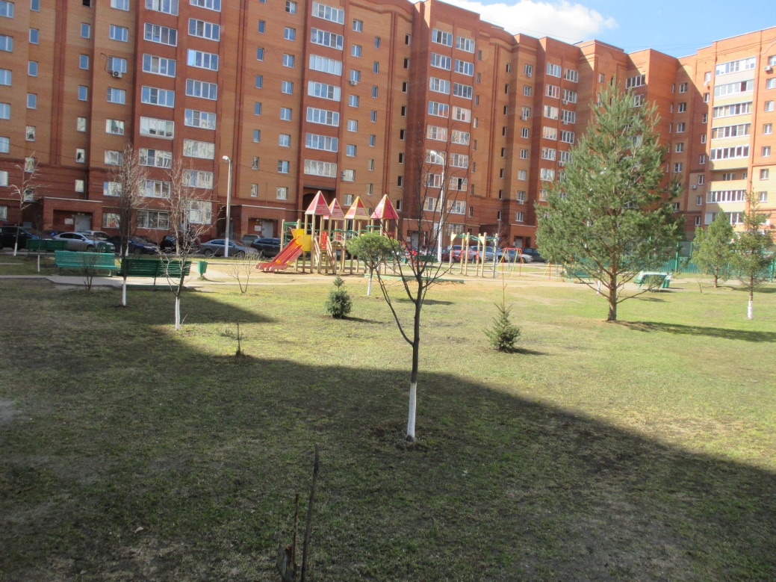
г. Домодедово, мкр. Авиационный
пруд в лесном массиве за улицей Ильюшина
10.04.2014.
10.04.2014.
16.05.2017
Notes:
2

Slide 3
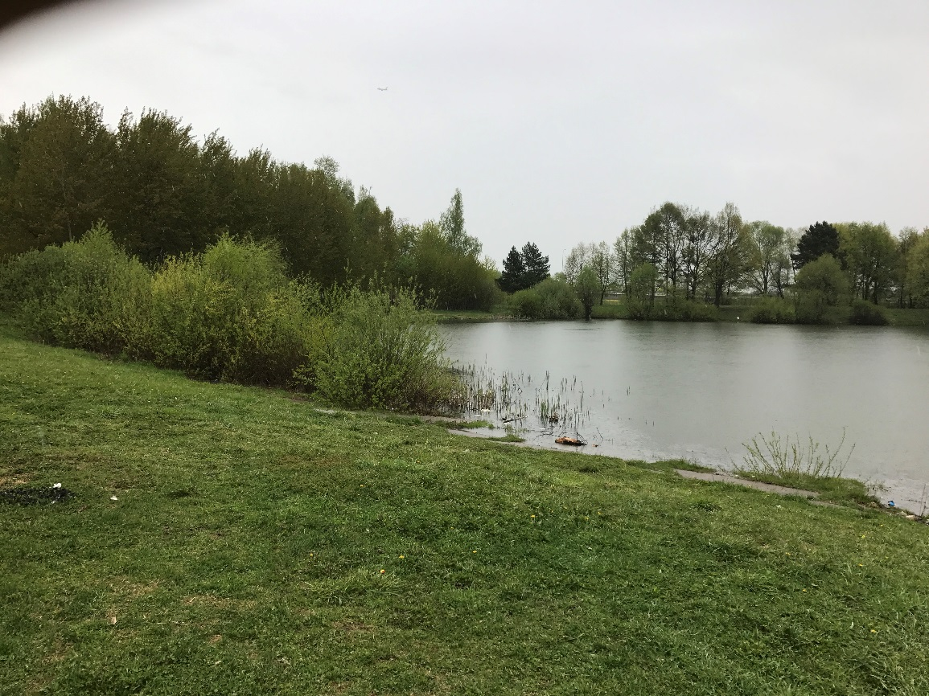
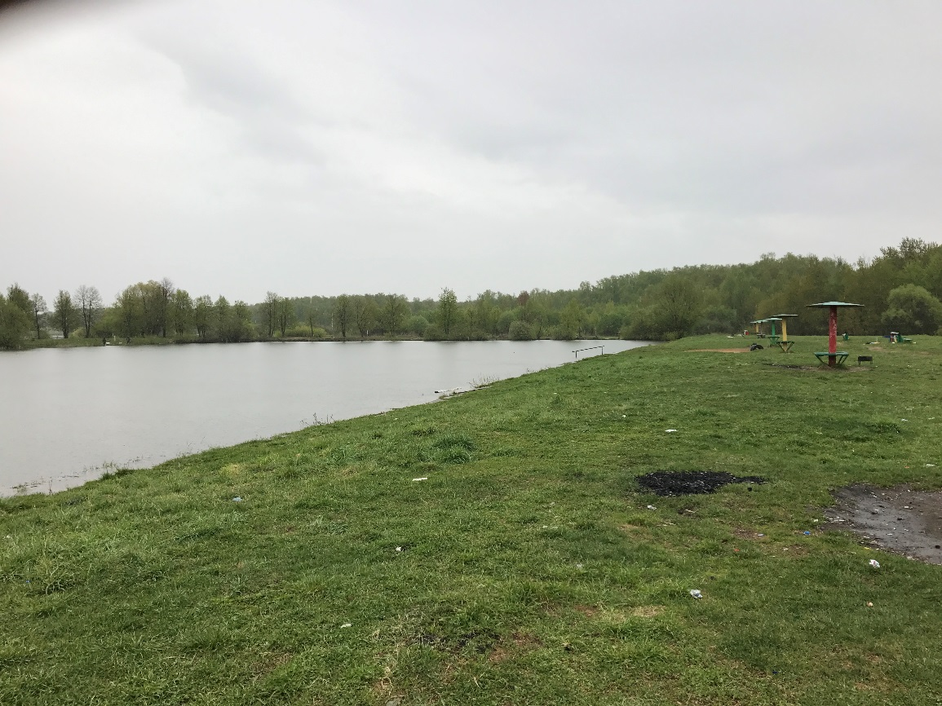
г. Домодедово, мкр. Авиационный
пруд в лесном массиве за улицей Ильюшина
водоем является основным местом купания жителей «Авиагородка» (население 15 тыс. человек)
10.04.2014.
10.04.2014.
16.05.2017
Notes:
3

Slide 4
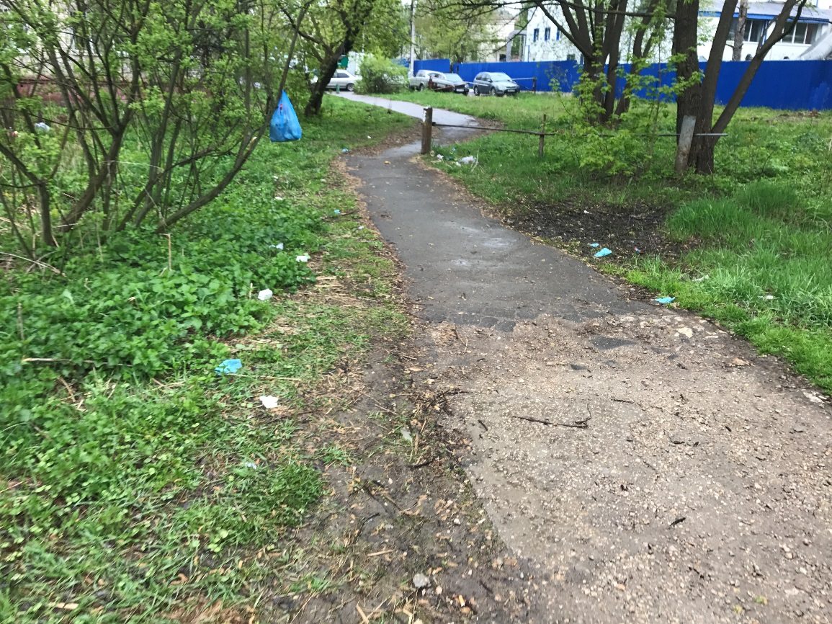
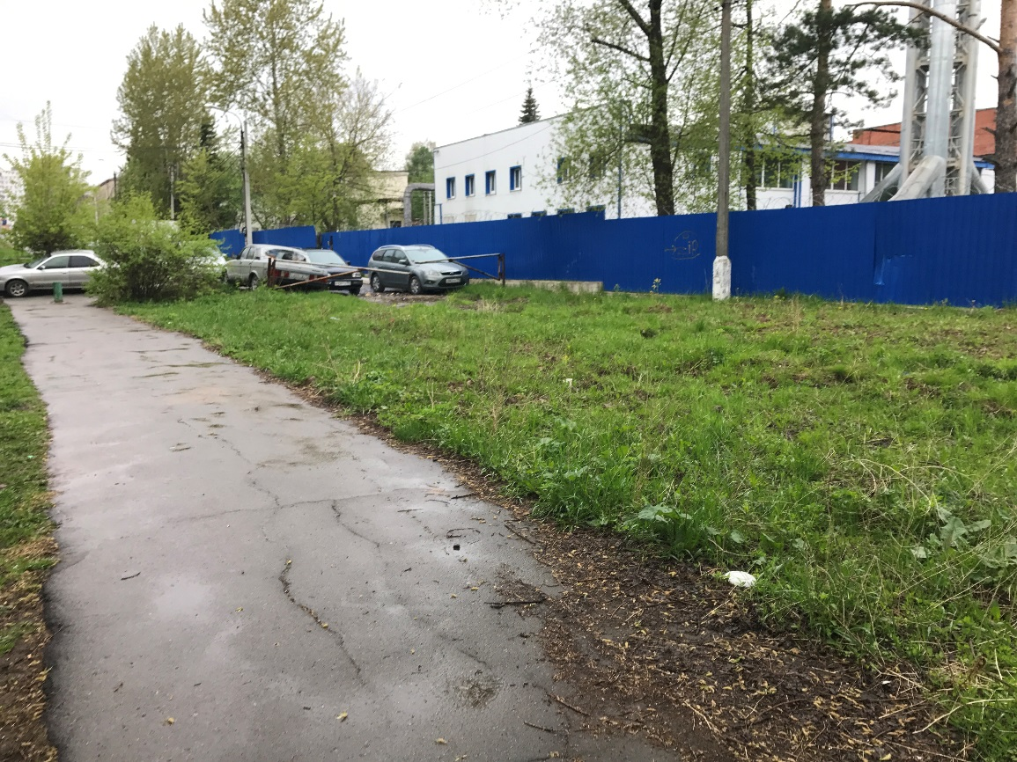
г. Домодедово, мкр. Авиационный
пруд в лесном массиве за улицей Ильюшина
доступ автотранспортных средств на территорию сквера перекрыт
необходимо предусмотреть возможность оборудования парковки для автомобилей
10.04.2014.
10.04.2014.
16.05.2017
Notes:
4

Slide 5
г. Домодедово, с. Красный Путь, д. Бурхино
карьер
излюбленное место купания жителей всех микрорайонов
и административных округов городского округа, а также жителей других муниципальных образований
10.04.2014.
10.04.2014.
16.05.2017
Notes:
5

Slide 6
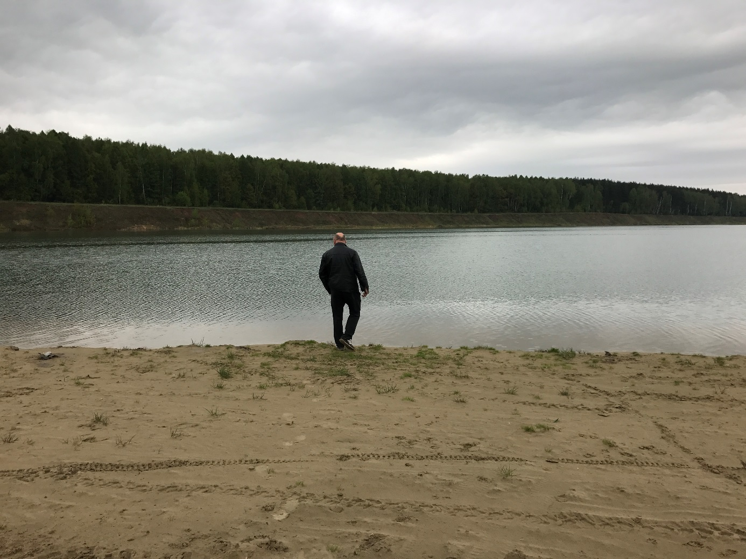
г. Домодедово, с. Красный Путь, д. Бурхино
карьер
на водоем прибывает большое количество
жителей на протяжении всего летнего периода
10.04.2014.
10.04.2014.
16.05.2017
Notes:
6

Slide 7
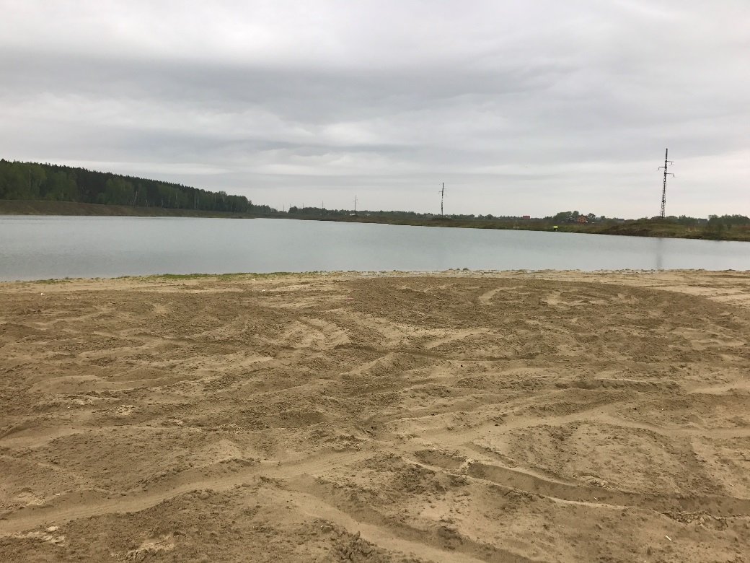
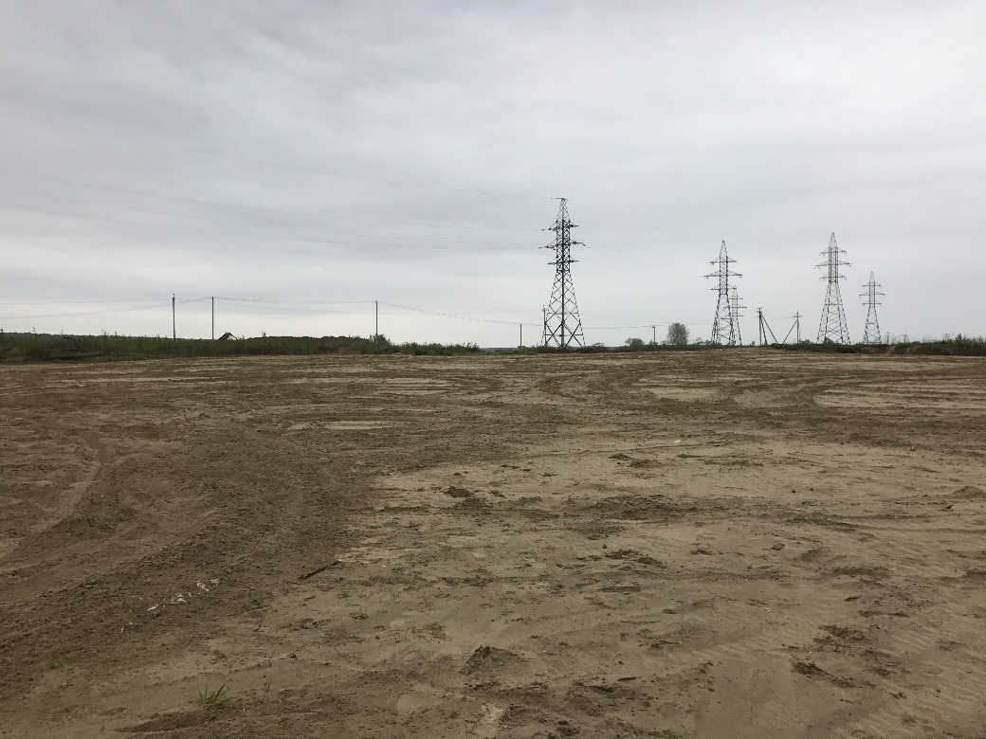
г. Домодедово, с. Красный Путь, д. Бурхино
карьер
пляжная зона в отличном состоянии – покрытие песок
10.04.2014.
10.04.2014.
16.05.2017
Notes:
7

Slide 8
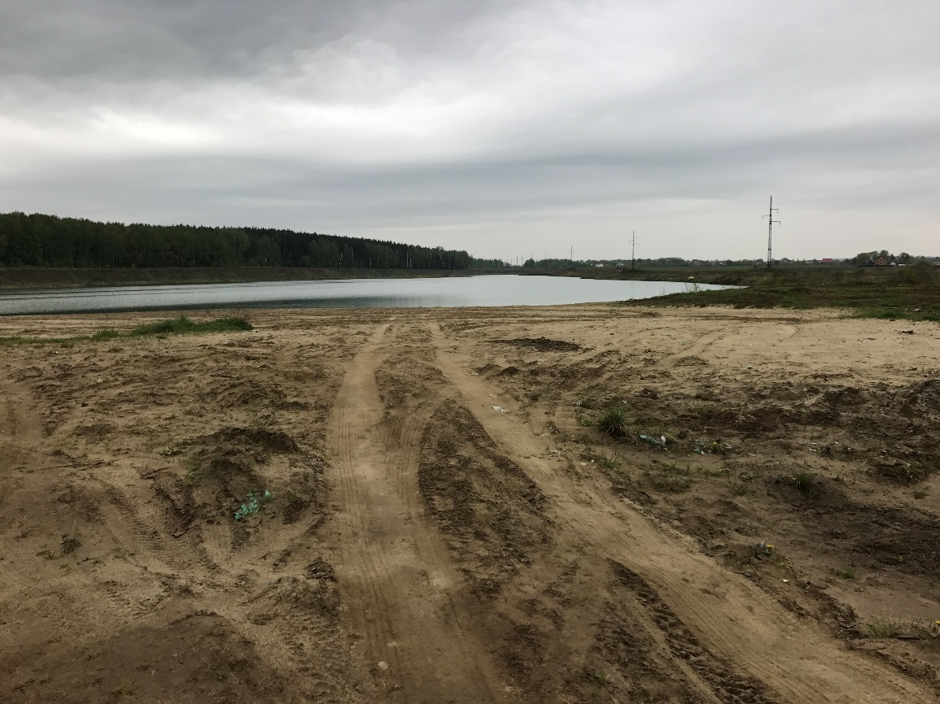
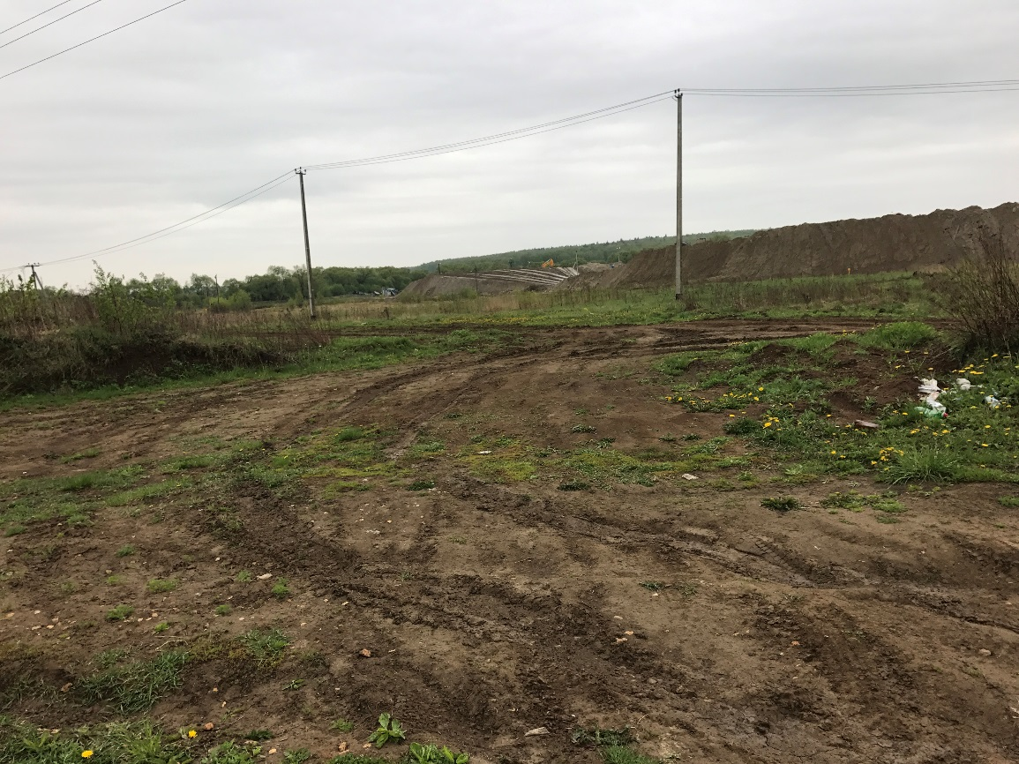
г. Домодедово, с. Красный Путь, д. Бурхино
карьер
необходимо грейдировать подъездной путь к водоему
10.04.2014.
10.04.2014.
16.05.2017
Notes:
8

